Slide 1
從國中數學想國小數學
屏東縣琉球國中陳梅仙

Slide 2
縮放

Slide 3
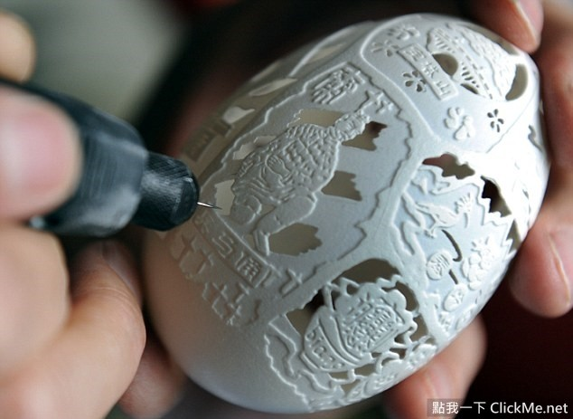
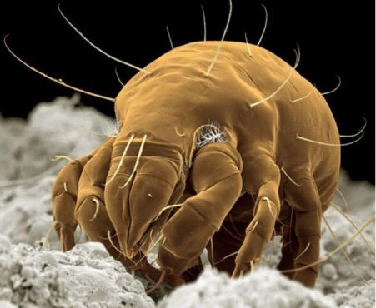
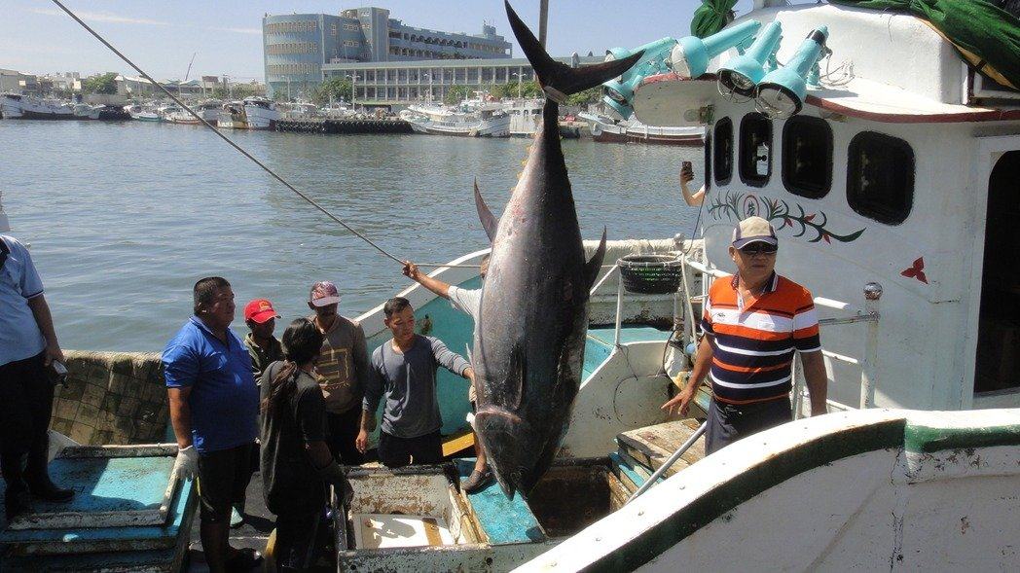

Slide 4
6上

Slide 5
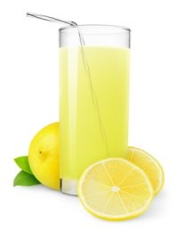
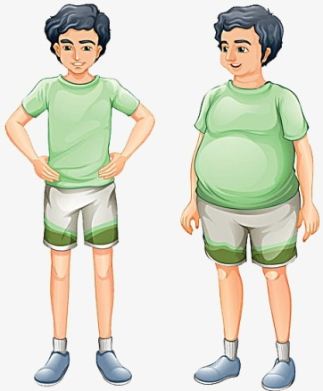
比例相同？比例改變？
形的變與不變 口味的變與不變
6上

Slide 6
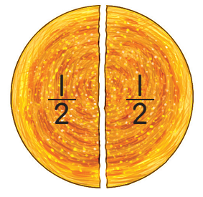
錯在哪裡？
3上
Notes:
數(倍)、分數、小數

Slide 7
南瓜
南瓜
5上

Slide 8
等級表？
萬 | 千 | 百 | 十 | 個 | 十分 | 百分 | 千分 | 萬分
4 | 5 | 2 | 9 | 6 | 1 | 7 | 8 | 3
1下

Slide 9
5下

Slide 10
4下
5上

Slide 11
6上

Slide 12
6上
5上

Slide 13
5下

Slide 14
橡皮筋

Slide 15
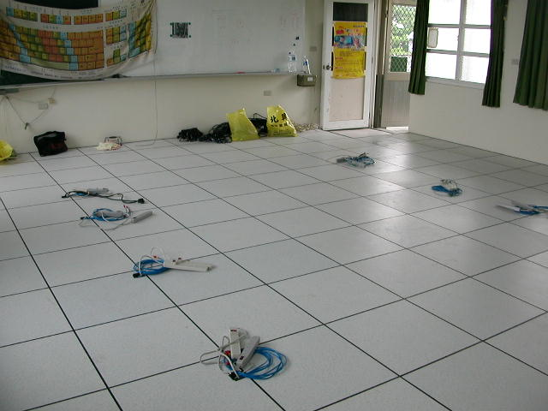
平行線截等比例線段

Slide 16
等比例線段連出平行線

Slide 17
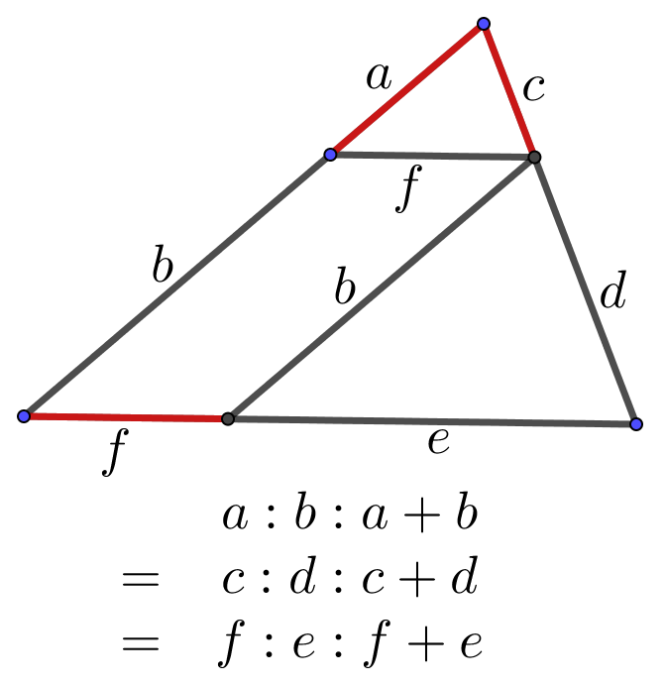

Slide 18
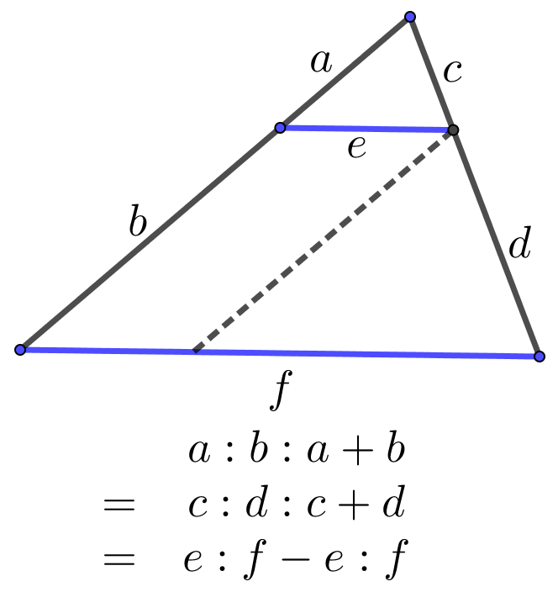

Slide 19
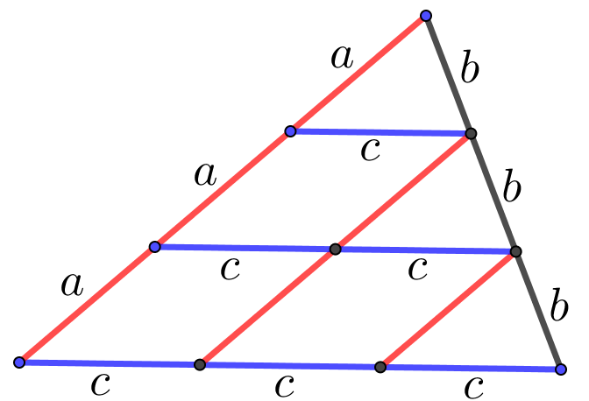

Slide 20
變化

Slide 21
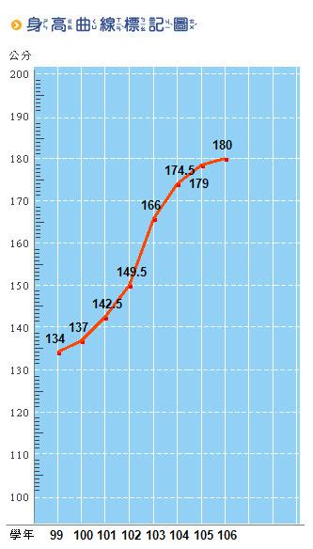
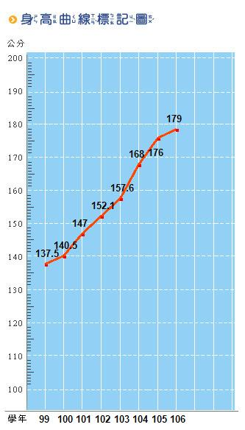
6上
Notes:
比大小、折線圖、函數

Slide 22
垂直、平行

Slide 23
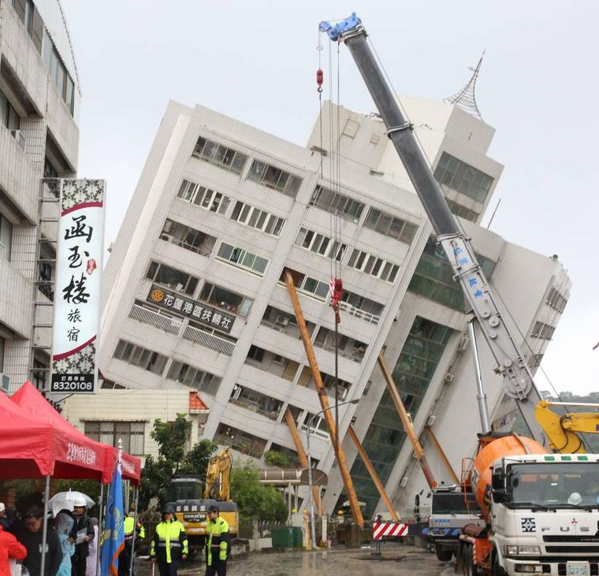
2下
Notes:
垂直、平行
2018年2月6日23時50分42.6秒的地震花蓮大地震讓雲翠大樓傾斜33度，2月7日搜救的時候傳出雲翠大樓每小時傾斜5公分，現場搜救人員一度退出。傾斜33度是指哪裡呢？請畫出來！

Slide 24
除法

Slide 25
分裝
2下

Slide 26
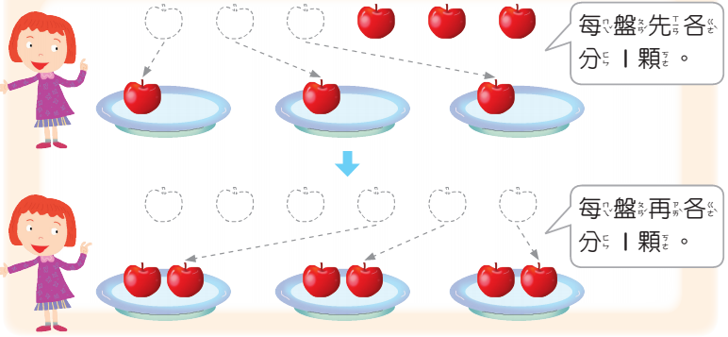
平分

Slide 27
哪一種經常發生？

Slide 28
分數
小數
3上
3下

Slide 29
怎麼唸 就怎麼算

Slide 30
2下

Slide 31
5上
Notes:
多項式

Slide 32
不等式

Slide 33
2上
Notes:
2上

Slide 34
x>2且x<5 x>2<5 5<x>2 2<x<5 5>x>2

Slide 36
三角形

Slide 37
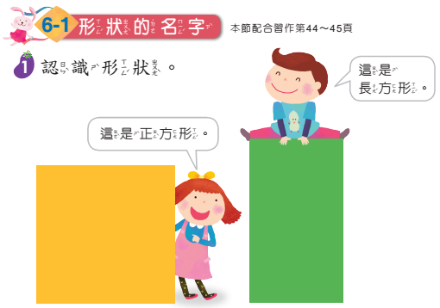
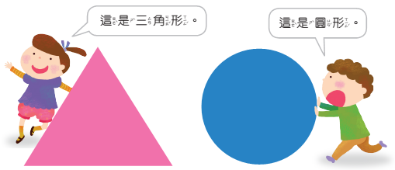
認識形狀？！
1上
Notes:
徒手畫

Slide 38
4上

Slide 39
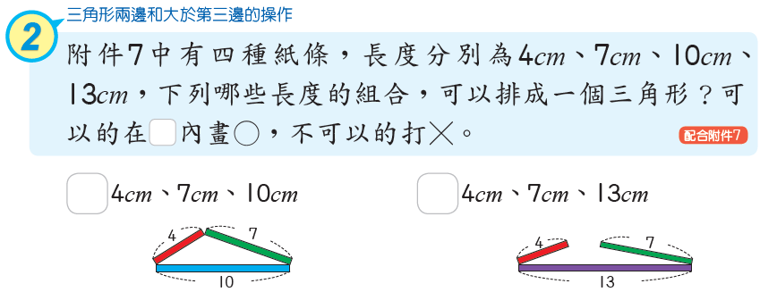
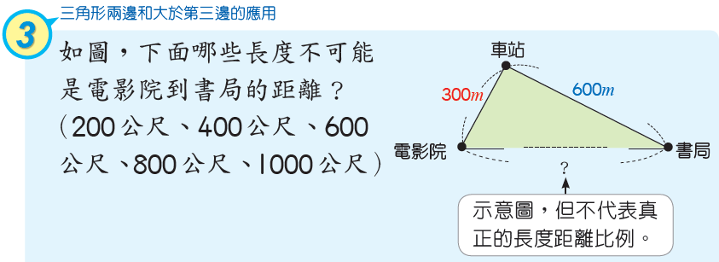
5上

Slide 41
三角形內角和是180度嗎？

Slide 42
基準量 與比較量

Slide 43
6下

Slide 45
數線

Slide 46
3上

Slide 47
累積

Slide 48
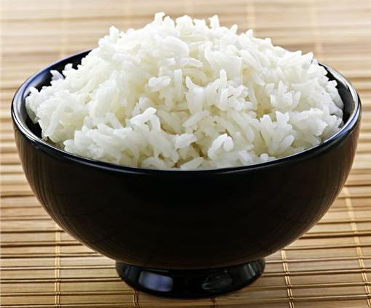
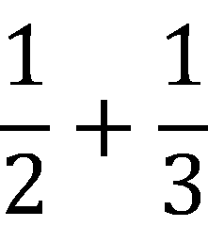
吃了2碗飯？！

Slide 49
哪一張色紙比較大張呢？
3下
哪一塊積木比較大塊呢？
5下

Slide 50
等量公理

Slide 51
6上

Slide 52
5上

Slide 53
圓規

Slide 55
對稱

Slide 56
Notes:
平衡感(重心)：旋轉對稱、翻轉對稱

Slide 57
107會考

Slide 58
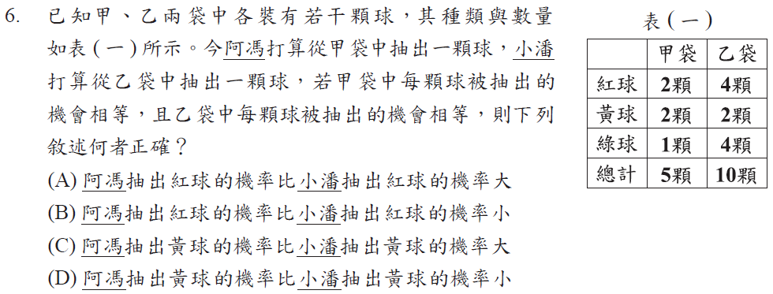

Slide 59
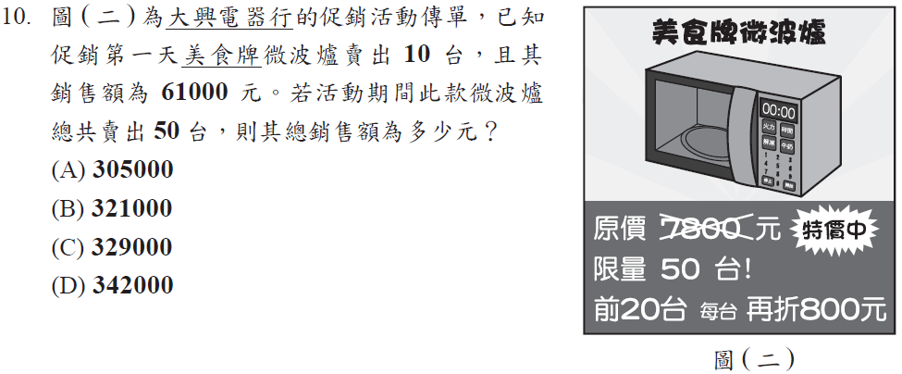

Slide 60
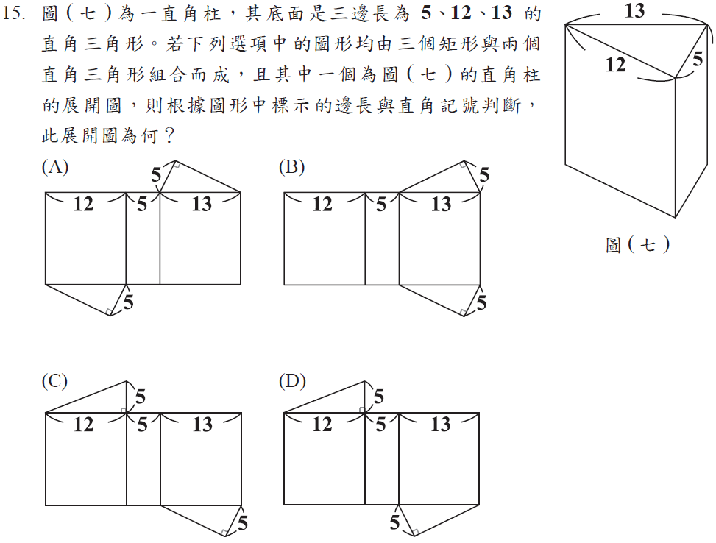

Slide 61
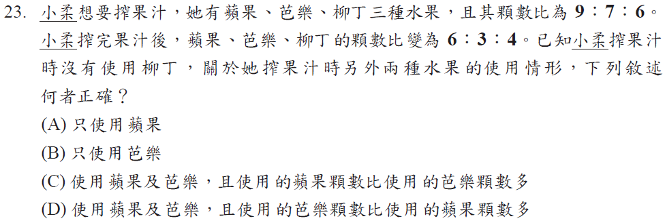
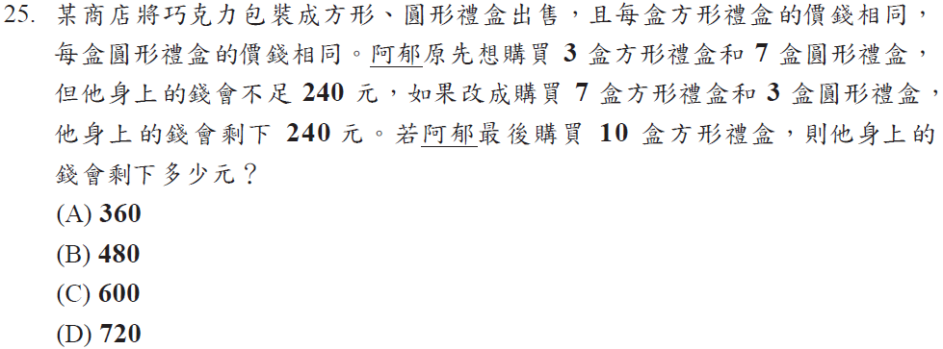

Slide 62
